Slide 1
Java高级编程
MyDraw V10.0
2018

Slide 2
能不能自动找出所有实现IShape的类
如果可以
  根据找到的图形类创建按钮
  点击按钮后自动改变图形类型
  鼠标左键弹起后创建相应的图形实例并插入到绘图板

Slide 3
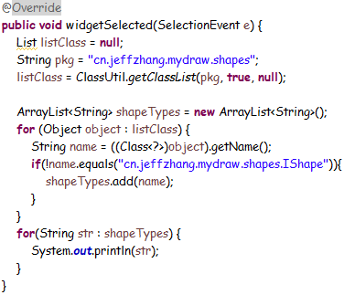
ClassUtil
利用ClassUtil类可以获得某个包所有类
注意：有中文目录不行
List listClass = null;
String pkg = "cn.jeffzhang.mydraw.shapes";
listClass = ClassUtil.getClassList(pkg, true, null);
ArrayList<String> shapeTypes = new ArrayList<String>();
for (Object object : listClass) {
String name = ((Class<?>)object).getName();
if(!name.equals("cn.jeffzhang.mydraw.shapes.IShape")){
shapeTypes.add(name);
}
}
for(String str : shapeTypes) {
System.out.println(str);
}

Slide 4
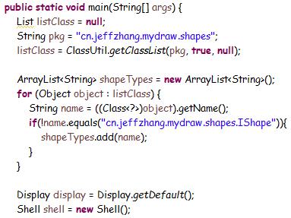
主程序启动后获取所有可绘制的图形
List listClass = null;
String pkg = "cn.jeffzhang.mydraw.shapes";
listClass = ClassUtil.getClassList(pkg, true, null);
ArrayList<String> shapeTypes = new ArrayList<String>();
for (Object object : listClass) {
String name = ((Class<?>)object).getName();
if(!name.equals("cn.jeffzhang.mydraw.shapes.IShape")){
shapeTypes.add(name);
}
}
加断点、调试确认获取了三个图形类型

Slide 5
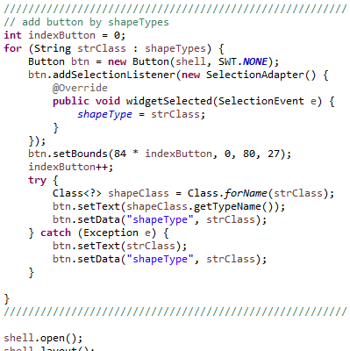
根据找到的图形类创建工具按钮
删除之前的几个图形按钮
按钮的位置根据次序计算
按钮的文本用类名
////////////////////////////////////////////////////////
// add button by shapeTypes
int indexButton = 0;
for (String strClass : shapeTypes) {
Button btn = new Button(shell, SWT.NONE);
btn.addSelectionListener(new SelectionAdapter() {
@Override
public void widgetSelected(SelectionEvent e) {
shapeType = strClass;
}
});
btn.setBounds(84 * indexButton, 0, 80, 27);
indexButton++;
try {
Class<?> shapeClass = Class.forName(strClass);
btn.setText(shapeClass.getTypeName());
btn.setData("shapeType", strClass);
} catch (Exception e) {
btn.setText(strClass);
btn.setData("shapeType", strClass);
}
}
////////////////////////////////////////////////////////

Slide 6
修改mouseUp中的类型字符串
去掉包名前缀

Slide 7

按钮文字看不清
为各个图形类添加静态方法添加方法
  getToolText
  getToolCursor
  getToolIcon
  ……
  但没法在接口中定义
创建按钮时调用图形类的静态方法获得
没法在接口中明确给出是个缺陷

Slide 8

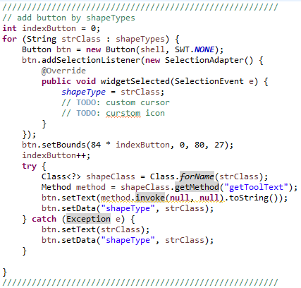
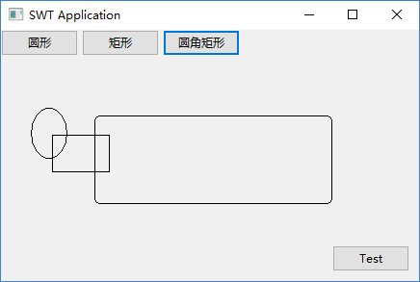
Method method = shapeClass.getMethod("getToolText");
btn.setText(method.invoke(null, null).toString());

Slide 9
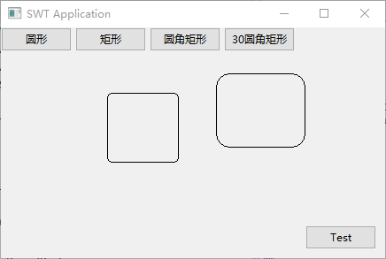
支持新的图形类型需要做什么？
现在主函数中已经不再依赖任何具体的图形类
在cn.jeffzhang.mydraw.shapes包中创建一个实现Ishape的图形类即可为MyDraw增加新图形的支持
  增加一个RoundRect30图形
  它的圆角参数为30
增加RoundRect30类后，主函数不需要做任何修改

